Slide 1

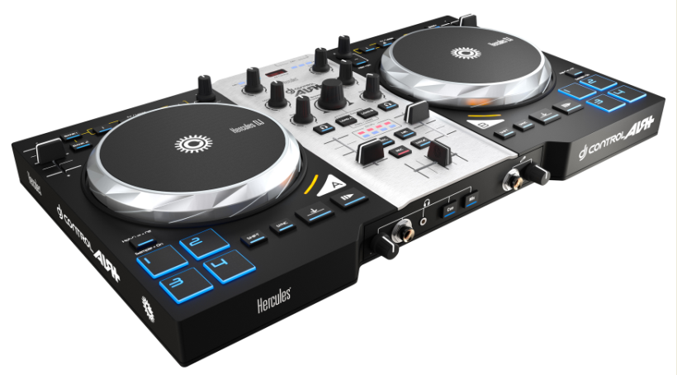
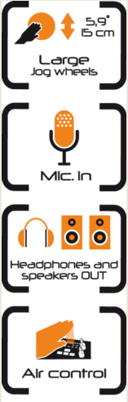
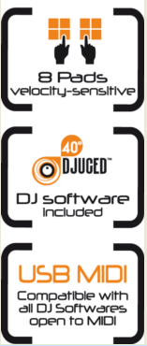


DJING / DJ CONTROL AIR+
Technische Spezifikationen
2-Deck DJ-Kontroller mit Audio
Große Jogwheels zum Scratchen Druckerkennung: intuitives Scratchen wie bei Turntables Großer Durchmesser: 15 cm > 750 Schritte pro Umdrehung
Eingebautes Audio Ausgänge Master 2 x RCA (Line) (Kan. 1-2) 1 Stereoklinke ⅛” Monitor 1 Stereoklinke ¼” (Kan. 3-4) (Kopfhörer) 1 Stereoklinke ⅛” Mikro-Ein 1 x ¼” (symmetr.)
AIR-Sensor Sensor mit großer Reichweite, 30 cm Anzeige für AIR-Sensor
Mechanische Spezifikationen
Gehäuse 45,5 x 26 cm
Jogwheels ø 15 cm
Gewicht 2 kg
Minimalanforderungen
Computer CPU: 1,6 GHz oder schneller Intel Core™ 2 Duo oder AMD 64-bit 2 GB RAM oder mehr Highspeed USB-Port (USB 2 oder 3) 100 MB freier Festplattenspeicher CD/DVD-ROM Laufwerk Internetzugang Kopfhörer + aktive Speaker
Betriebssystem (32/64-bit) MS Windows® Vista/7/8 oder Mac OS® 10.7/10.8/10.9
Packungsinhalt
Hercules DJ CONTROL AIR+ S Series USB-Kabel CD mit DJUCED 40°(PC/Mac) Installationsanleitung gedruckt + PDF
Verpackungsspezifikationen
Farbige Box 52 x 31.2 x 10.5 cm
Einheiten / Karton 2
Palette 70
Ein völlig neues Design für den DJ-Kontroller mit zwei extragroßen Decks
Große Jogwheels für das richtige DJ-Feeling
Gleiche Größe wie bei den Jogwheels von DJ-CD-Playern:
  15 cm Durchmesser an der Basis
  13 cm Durchmesser an der Spitze
Mechanische Druckerkennung zum intuitiven Scratchen
Über 750 Schritte pro Umdrehung: Präzise Positionserkennung
Bringen Sie Spaß in Ihren Mix – mit der AIR Control
Der kontaktlose Sensor ermöglicht das Mixen von oben in einem Abstand von 30 cm, ohne dabei das Gerät zu berühren
DJ CONTROL AIR+ konvertiert den vertikalen Handabstand in ein MIDI-Kommando
Anschlagdynamische Pads, um Ihrer Kreativität Ausdruck zu verleihen
4 anschlagdynamische Pads pro Deck zum aufpeppen Ihrer Mixe
Sofort-Start von Sample-Playback oder HotCues mit nur einer Berührung
Je härter die Pads angetippt werden, desto höher die Lautstärke der gespielten Samples
Ergonomisches Design
Komfortable Größe: 45 cm breit für ausreichenden Platz zwischen den Kontrollen
  Softgummi-Beschichtung auf Drehpotis und Druckbuttons zur besseren Handhabung– kein Abrutschen der Finger wenn es mal heiß hergeht
Vielseitiger Mikro-Eingang
Hohe Audioqualität für symmetrische und unsymmetrische dynamische Mikrofone
2 Betriebsmodi zur Stimmintegrierung in Ihren Mix:
  Durchschleifen: Übersprechen der Musik
  Software-Processing: Aufnahme Ihrer Stimme oder hinzufügen von Echtzeiteffekten zu Ihrer Stimme
Artikelnummer / Barcode
International: 4780774/ 3362934744526
USA: 4780774/ 66329641970 5
Hercules® ist ein eingetragenes Warenzeichen der Guillemot Corporation S.A. Microsoft® Windows® XP, Vista, 7 und 8 sind eingetragene Warenzeichen der Microsoft Corporation in den Vereinigten Staaten und/oder anderen Ländern. Intel® Core™ sind Marken der Intel Corporation. Apple®, das Apple Logo und Mac OS® sind eingetragene Warenzeichen der Apple Computer, Inc. Alle anderen Warenzeichen und Markennamen werden hiermit anerkannt und sind Eigentum ihrer jeweiligen Inhaber. Abbildungen nicht bindend.

Slide 2
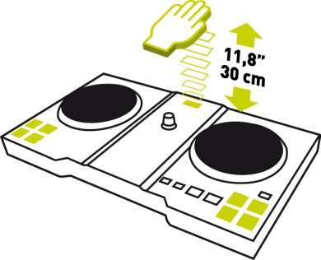
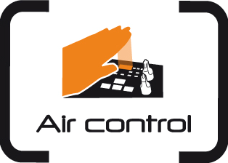

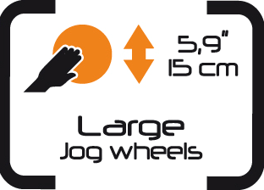
DJING / DJ CONTROL AIR+
AIR Control
Warum heißt der Kontroller DJ CONTROL AIR+ S Series?
“AIR” steht für “Adjustment by InfraRed”*: Es ist eine berührungslose Kontrolle.
Die Hand des DJs wird flach über den Infrarot-Strahl gehalten.
Der Kontroller errechnet den Handabstand zum Sensor und konvertiert diesen in ein graduelles MIDI-Kommando.
Dieses MIDI-Kommando moduliert eine Einstellung in der DJ-Software.
Braucht die AIR-Control besondere Lichtverhältnisse?
Nein: Die AIR-Control funktioniert unter allen Lichtverhältnissen.
Der gegen die Hand projizierte Infrarotstrahl ist unsichtbar.
Der Sensor empfängt die Infrarotreflexion der Hand und nutzt diese zum Errechnen des Handabstandes.
Die Reflexion ist immer gleich, ob Tages- oder Dämmerlicht. Deshalb funktioniert die AIR-Control am Tag, in der Nacht oder bei schlechten Lichtverhältnissen.
Die AIR-Control funktioniert bei allen Hauttönen. Nur schwarze Handschuhe sind inkompatibel, da diese das Infrarotlicht nicht reflektieren.
8 Pads
2 Sets mit 4 Pads steuern HotCues und Samples.
Der DJ tippt mit seinen Fingerspitzen auf die Pads, um Kommandos wie Cue-Points oder Samples zu senden.
Die Pads leuchten bei Berührung auf.
Zusätzlich zum binären An/Aus Kommando kann jedes Pad anschlagdynamische Informationen zum Modulieren des Kommandos übermitteln.
Zum Beispiel: Im Sampler-Modus kann die Anschlagdynamik die Lautstärke einer Sample-Wiedergabe regeln. Dies hängt davon ab, wie weich oder hart der DJ auf das Pad tippt.
Druckerkennende Jogwheels
Die Jogwheels erkennen den ausgeübten Handdruck.
Bei aktiviertem Scratch-Modus (“Vinyl” Button zum An-/Ausschalten), scratcht das Jogwheel wenn das Handgewicht erkannt wird und stoppt wenn dieses fehlt. Dies ermöglicht dem DJ:
  Den Wiedergabe-Stopp beim Drücken des Jogwheel.
  Fortsetzen der Wiedergabe durch Abheben der Hand.
  Scratchen durch drehen und niederdrücken des Jogwheels und stoppen durch abheben der Hand.
  Gleitende Tonhöhenverschiebung (Pitch Bend) – bei eingeschaltetem Playback/durch drehen des Außenrings der Jogwheels (um Niederdrücken zu vermeiden) durch Tracks browsen (Playback ist aus).
Im deaktivierten Scratch-Modus regeln die Jogwheels durch drehen derselben die Tonhöhenverschiebung (Pitch Bend) oder das Browsen durch Tracks – egal wie hoch der ausgeübte Druck ist.
* Steuern durch Infrarot
Artikelnummer / Barcode
International: 4780774/ 3362934744526
USA: 4780774/ 66329641970 5
Hercules® ist ein eingetragenes Warenzeichen der Guillemot Corporation S.A. Microsoft® Windows® XP, Vista, 7 und 8 sind eingetragene Warenzeichen der Microsoft Corporation in den Vereinigten Staaten und/oder anderen Ländern. Intel® Core™ sind Marken der Intel Corporation. Apple®, das Apple Logo und Mac OS® sind eingetragene Warenzeichen der Apple Computer, Inc. Alle anderen Warenzeichen und Markennamen werden hiermit anerkannt und sind Eigentum ihrer jeweiligen Inhaber. Abbildungen nicht bindend.

Slide 3
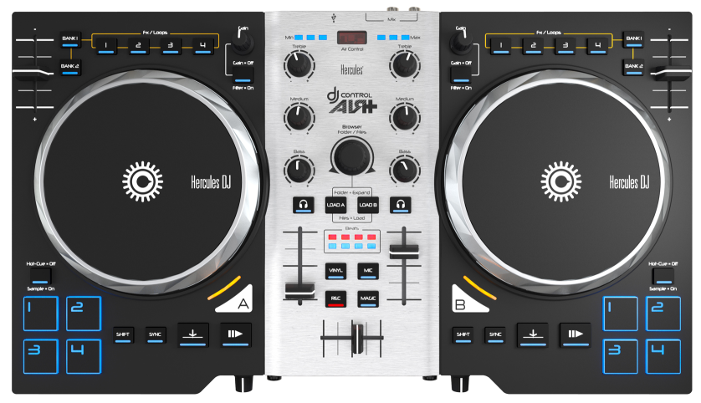
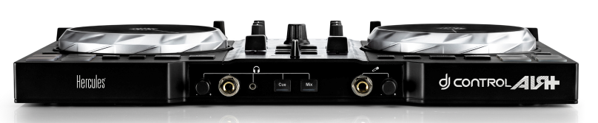
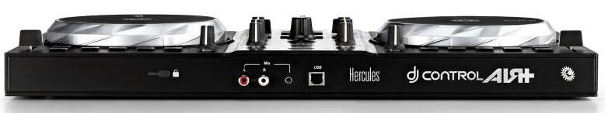
DJING / DJ CONTROL AIR+
Draufsicht
Vorderansicht
Rückansicht
Artikelnummer / Barcode
International: 4780774/ 3362934744526
USA: 4780774/ 66329641970 5
Hercules® ist ein eingetragenes Warenzeichen der Guillemot Corporation S.A. Microsoft® Windows® XP, Vista, 7 und 8 sind eingetragene Warenzeichen der Microsoft Corporation in den Vereinigten Staaten und/oder anderen Ländern. Intel® Core™ sind Marken der Intel Corporation. Apple®, das Apple Logo und Mac OS® sind eingetragene Warenzeichen der Apple Computer, Inc. Alle anderen Warenzeichen und Markennamen werden hiermit anerkannt und sind Eigentum ihrer jeweiligen Inhaber. Abbildungen nicht bindend.

